Slide 1
什么是正则表达式？
5步学会正则表达式
Js中使用正则表达式
Notes:
测试网站： https://regex101.com/r/dmRygT/1

Slide 2
什么是正则表达式？
正则表达式是一组由字母和符号组成的特殊文本, 它可以用来从文本中找出满足你想要的格式的句子。
用来判断字符串是否符合某种条件，替换符合某种规则的字符串，截取需要的字符串

Slide 3
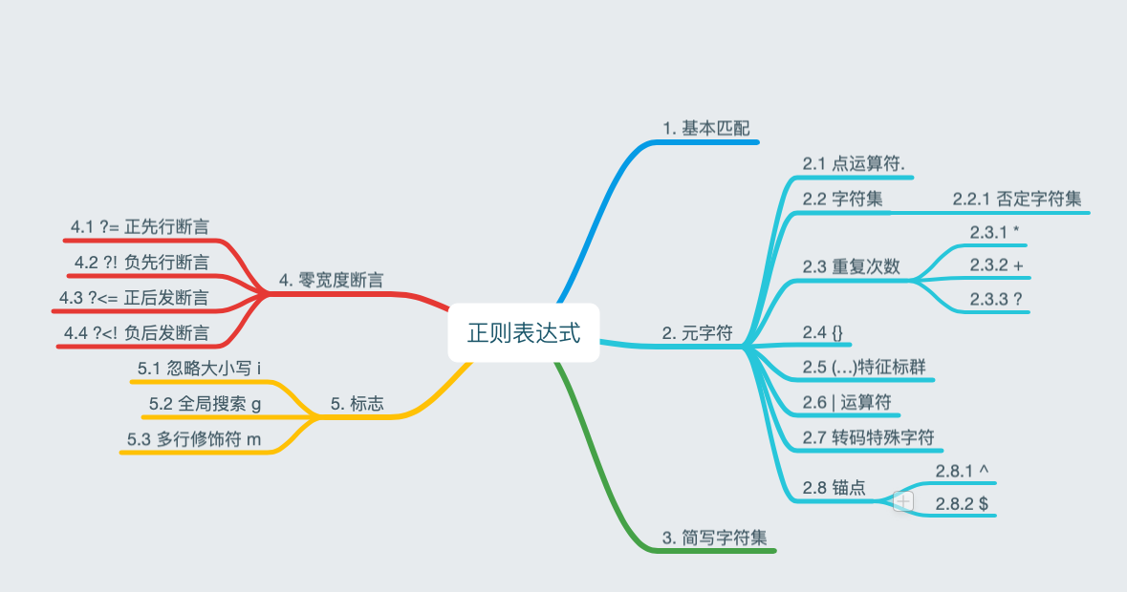
5步学会正则表达式

Slide 4
1. 基本匹配
正则表达式123匹配字符串123. 它逐个字符的与输入的正则表达式做比较.
"the" => The fat cat sat on the mat.
正则表达式是大小写敏感的, 所以The不会匹配the

Slide 5
2. 元字符
. | 句号匹配任意单个字符除了换行符 ，".ar" => The car parked in the garage.
[] | 字符种类，匹配方括号内的任意字符，"[Tt]he" => The car parked in the garage. "ar[.]" => A garage is a good place to park a car.
[^] | 否定的字符种类. 匹配除了方括号里的任意字符，"[^c]ar" => The car parked in the garage.
* | 匹配>=0个重复的在*号之前的字符
+ | 匹配>=1个重复的+号前的字符
? | 匹配0或1个?号之前的字符
{n,m} | 匹配n到m之间个大括号之前的字符
(xyz) | 字符集, 匹配与 xyz 完全相等的字符串，"(c|g|p)ar" => The car is parked in the garage.
| | 或运算符,匹配符号前或后的字符.
\ | 转义字符,用于匹配一些保留的字符 [ ] ( ) { } . * + ? ^ $ \ |
^ | 从开始行开始匹配， "(T|t)he" => The car is parked in the garage. "^(T|t)he" => The car is parked in the garage.
$ | 从末端开始匹配
Notes:
正则表达式主要依赖于元字符. 元字符不代表他们本身的字面意思, 他们都有特殊的含义. 一些元字符写在方括号中的时候有一些特殊的意思

Slide 6
3. 简写字符集
\w | 匹配所有字母数字, 等同于 [a-zA-Z0-9_]
\W | 匹配所有非字母数字, 即符号, 等同于: [^\w]
\d | 匹配数字: [0-9]
\D | 匹配非数字: [^\d]
\s | 匹配所有空格
\S | 匹配所有非空格字符: [^\s]
\f | 匹配一个换页符
\n | 匹配一个换行符
\r | 匹配一个回车符
\t | 匹配一个制表符
\v | 匹配一个垂直制表符

Slide 7
4. 零宽度断言
？= | 正先行断言-存在， "(T|t)he(?=\sfat)" => The fat cat sat on the mat.
？! | 负先行断言-排除， "(T|t)he(?!\sfat)" => The fat cat sat on the mat.
？<= | 正后发断言-存在，"(?<=(T|t)he\s)(fat|mat)" => The fat cat sat on the mat.
？<! | 负后发断言-排除，“(?<！(T|t)he\s)(fat|mat)" => The fat cat sat on mat.
Notes:
先行断言用于判断所匹配的格式是否在另一个确定的格式之前, 匹配结果不包含该确定格式(仅作为约束).正后发断言用于判断所匹配的格式是否在另一个确定格式之后

Slide 8
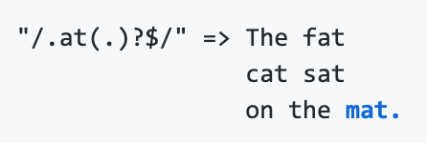
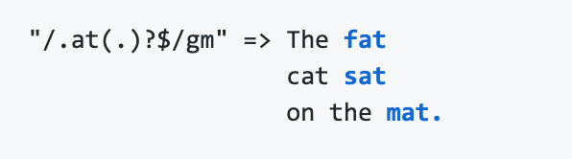
5. 标志
i | 忽略大小写
g | 全局搜索,不仅仅返回第一个匹配的, 而是返回全部, "/.(at)/g" => The fat cat sat on the mat.
m | 多行的: 锚点元字符 ^ $ 工作范围在每行的起始.
Notes:
先行断言用于判断所匹配的格式是否在另一个确定的格式之前, 匹配结果不包含该确定格式(仅作为约束).正后发断言用于判断所匹配的格式是否在另一个确定格式之后

Slide 9
Js中使用正则表达式
/正则表达式主体/修饰符(可选),test方法和exec方法
字符串方法search,match,replace,split
RegExp 对象，new RegExp(pattern,modifiers)
New RegExp(‘\\w+’) = /\w+/
Notes:
test() 方法用于检测一个字符串是否匹配某个模式，如果字符串中含有匹配的文本，则返回 true，否则返回 false。
exec() 方法用于检索字符串中的正则表达式的匹配，该函数返回一个数组，其中存放匹配的结果。如果未找到匹配，则返回值为 null

